Slide 1
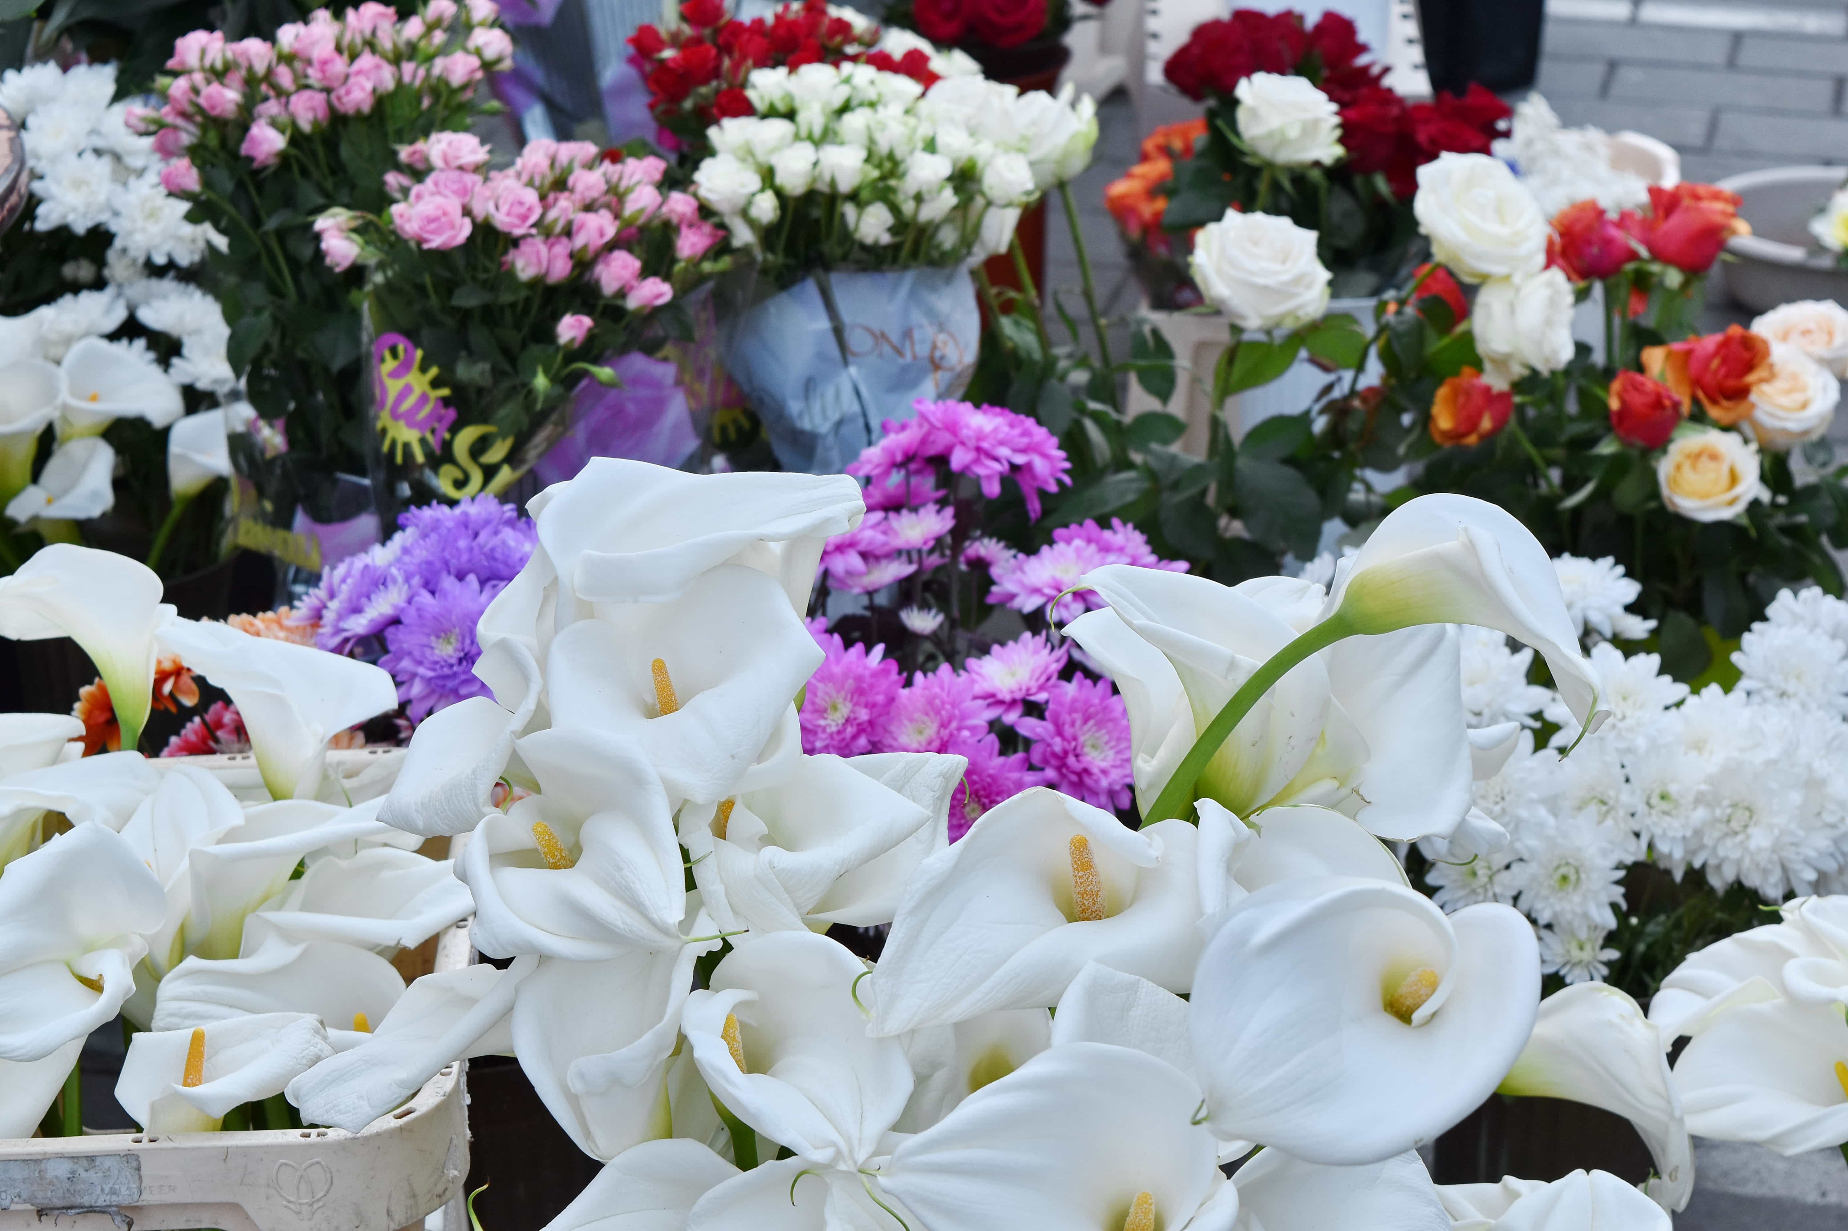

Slide 2
আজকের পাঠে সবাইকে স্বাগত

Slide 3
শিক্ষক পরিচিতি
মোঃ কামাল উদ্দিন
সহকারি শিক্ষক
কুলিয়ারচর বাজার আদর্শ স প্রা বি
কুলিয়ারচর , কিশোরগঞ্জ ।
মোবাইলঃ০১৯১৩৭৫৩৪৪৯

Slide 4
পাঠ পরিচিতি
শ্রেণিঃ চতুর্থ
বিষয়ঃ বিজ্ঞান
অধ্যায়ঃ ৩
পাঠঃ ২
সময়ঃ ৪০ মিনিট

Slide 5
শিখনফল
এই পাঠ শেষে শিক্ষার্থীরা…
৪.১.১ বাড়ির দৈনন্দিন ময়লা আবর্জনা নির্দিষ্ট স্থানে কেন ফেলা প্রয়োজন তা বর্ণনা করতে পারবে ।

Slide 6
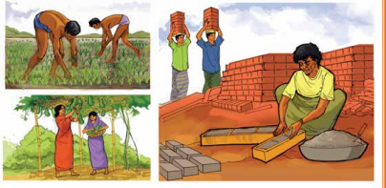
নিচের ছবিগুলো ভালো করে লক্ষ্য করো
মাটিতে ফসল ফলানো হচ্ছে
মাটিতে সবজি ফলানো হচ্ছে
মাটি দিয়ে ইট বানানো হচ্ছে
ছবিগুলোতে কী কী দেখতে পাচ্ছ ?

Slide 7
আজকের পাঠ
মাটির ব্যবহার

Slide 8
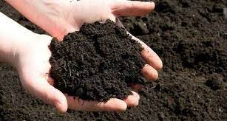
পৃথিবীর উপরিভাগের নরম আবরণই হচ্ছে মাটি । এই মাটিই হচ্ছে উদ্ভিদ এবং প্রাণীর আবাস্থল ।

Slide 9
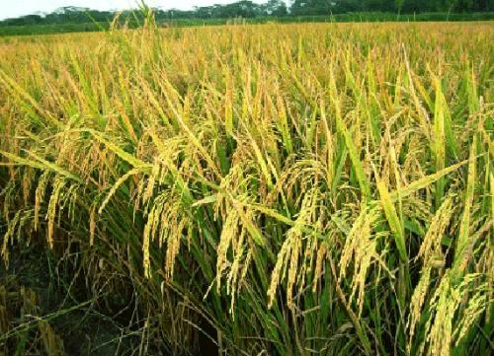
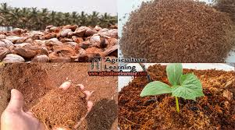
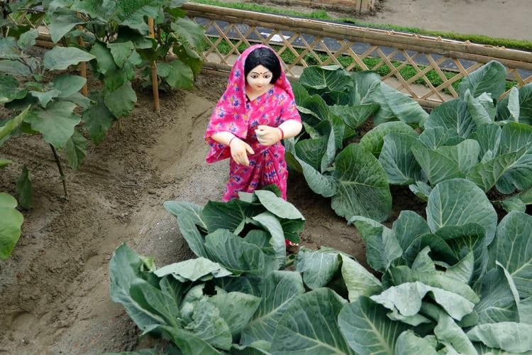
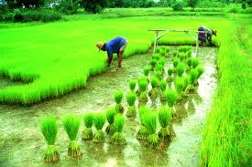
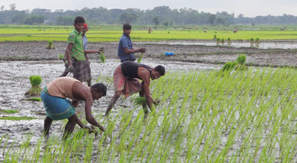
কৃষিকাজে মাটি ব্যবহার করা হয় ।

Slide 10
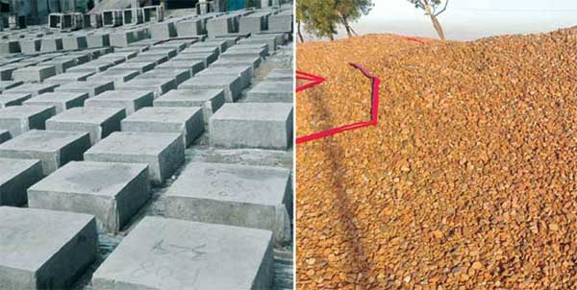
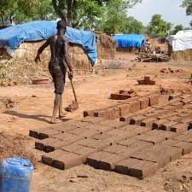
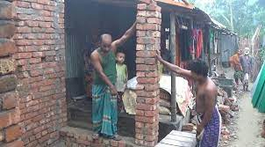
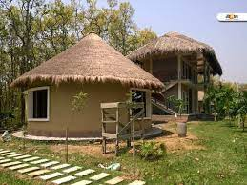
গৃহ নির্মাণ ও গৃহ নির্মাণ সামগ্রী তৈরিতে মাটি ব্যবহৃত হয় ।

Slide 11
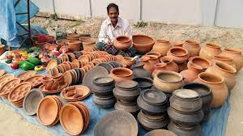
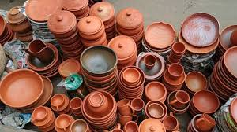
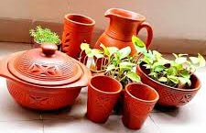
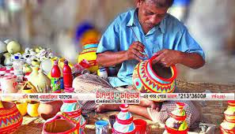
বিভিন্ন ধরণের মৃৎশিল্প তৈরিতে মাটি ব্যবহৃত হয় ।

Slide 12
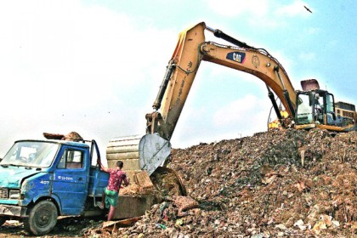
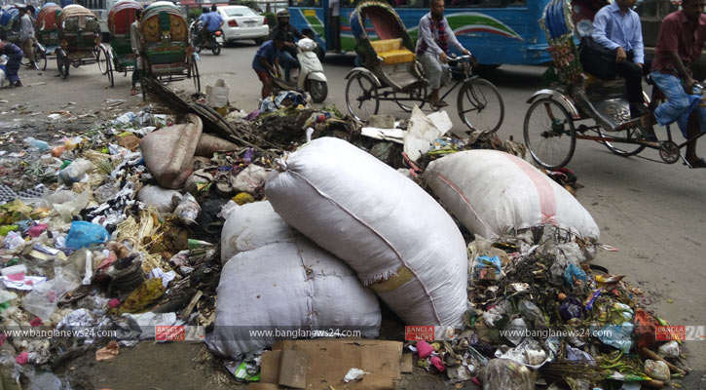
বিভিন্ন আবর্জনা মাটিতে ফেলা হয় । আবার কখনো কখনো নির্দিষ্ট স্থানে গর্ত করে বা ভাগাড়ে আবর্জনা ফেলে তা মাটি দিয়ে ঢেকে দেওয়া হয় ।

Slide 13
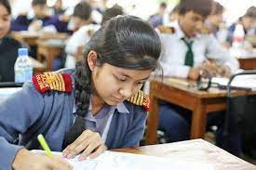
একক কাজ
মাটি কী তা বুঝিয়ে লিখ ।

Slide 14
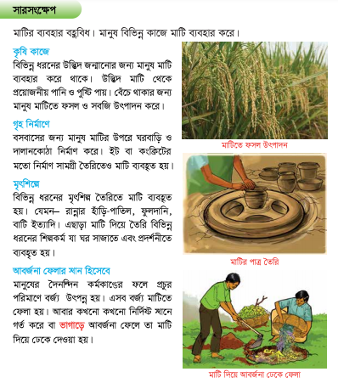
পাঠ্য বইয়ের সাথে সংযোগ স্থাপন
পাঠ্য বইয়ের ২২ নং পৃষ্ঠা বের করো এবং নিরবে পড়ো ।

Slide 15
মাটির ব্যবহার সম্পর্কে তিনটি বাক্য লিখ ।

Slide 16
দলীয় কাজ
নিচের দেখানো ছকের মতো একটি ছক তৈরি করো ।দলে আলোচনা করে তোমরা কী কী কাজে মাটি ব্যবহার কর তার একটি তালিকা তৈরি করো ।
মাটির ব্যবহার

Slide 17
মূল্যায়ন
১। মাটি কী ?
২। মাটি কিসের আবাস্থল ?
৩। মাটির ৪টি ব্যবহার লিখ ।

Slide 18
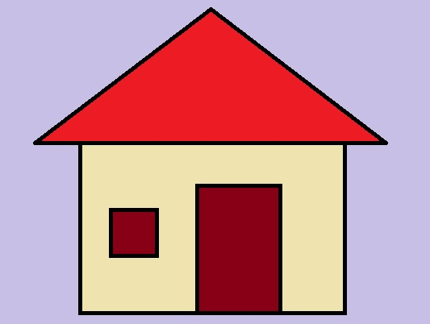
পরিকল্পিত কাজ
তোমার আশপাশ পরিবেশে মানুষ কিভাবে মাটি ব্যবহার করছে তা ৫ টি বাক্যে লিখে নিয়ে আসবে ।

Slide 19
ধন্যবাদ সবাইকে

